Slide 1
COURS 7 : INFLUENCE ET SÉCURITÉ ÉCONOMIQUE
Objectifs pédagogiques :
Comprendre le rôle de la normalisation, du lobbying et de la communication dans l'influence des résultats économiques.
Cerner les enjeux de la sécurité économique dans la protection du patrimoine immatériel.

Slide 2
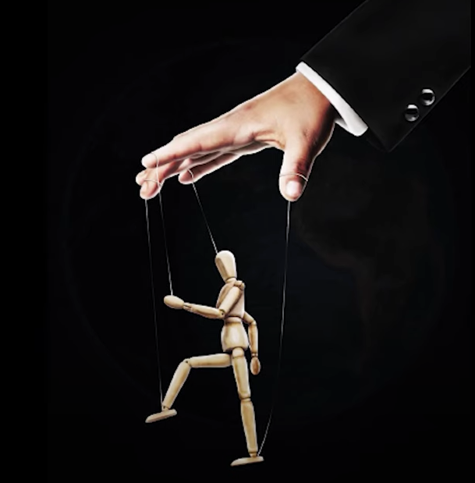
L’influence
Consiste à orienter les décisions des acteurs de manière pertinente en allant dans le sens des intérêts à défendre sans contrainte et dans un cadre légal. Une pratique d’influence intègre des dimensions telles que le lobbying, la normalisation (élaboration de normes) ou la communication et peut être pratiquée par les entreprises ou les pouvoirs publics (donneurs d’ordre) dans un contexte économique national et international opportun.

Slide 3
Définition de l’influence
Avoir de l’influence consiste à amener une personne ou un groupe à changer son point de vue par la persuasion, sans contrainte ni manipulation. L’influence induit un changement des perceptions, puis du comportement.

Slide 4
Les outils en Intelligence Économique
Le Lobbying
Le « Lobby» est un mot anglo-saxon qui désigne tout simplement un "couloir". Le mot anglais lobby signifie «vestibule, pièce d’entrée d'un édifice ». Dans une vision plus moderne du terme lobby, le lobby renvoie à toutes les personnes qui vont et viennent dans les couloirs d'une institution pour essayer d'influencer tout membre d'une assemblée qui serait susceptible de pouvoir défendre les intérêts que ceux-ci représentent et défendent.
Dans l'acception nord­ américaine, le lobbying se représente souvent autour d'un "groupe de pression" qui façonne une véritable action d'influence sur les politiques en vue de favoriser leur vision, leurs intérêts. Il est important de souligner que le lobbying ne représente nullement une tentative de corruption mais qu'il s'agit de faire pression dans les limites de la légalité.

Slide 5
Les outils en Intelligence Économique
Le Lobbying
Nous présentons dans ce paragraphe quelques définitions du terme « lobbying » proposées par la littérature scientifique:
"C'est infléchir une norme, en créer une nouvelle ou supprimer des dispositions existantes"- G. LAMARQUE.
"C'est changer la loi"- B. LEGRELLE.
"Ce n'est pas seulement faire antichambre, c'est avant tout analyser et comprendre un problème, afin d'en expliquer la teneur et les conséquences à ceux qui détiennent le pouvoir de décider" -T. LEFEBURE.
"Celui qui donne un éclairage intelligent, honnête..." - P. BOURY
-"Se faire l'avocat d'une cause et la défendre devant des juges que l'on s'est choisi..."- B. GOSSELIN

Slide 6
Les outils en Intelligence Économique
Le Lobbying
Le lobbying est une forme spécifique d'influence, qui consiste à tenter de peser sur les décisions politiques et réglementaires. Les acteurs du lobbying cherchent à convaincre les décideurs publics (gouvernements, parlements, institutions internationales) de prendre des décisions favorables à leurs intérêts.
Le lobbying peut être perçu de manière ambivalente, souvent critiqué pour son opacité ou pour les conflits d'intérêts qu'il peut engendrer. Cependant, il est aussi un outil légal et institutionnalisé dans de nombreux pays, jouant un rôle clé dans la défense des intérêts économiques, notamment dans les secteurs où les décisions réglementaires peuvent avoir un impact majeur.

Slide 7
Les outils en Intelligence Économique
La normalisation
Définition de la Normalisation
La normalisation est le processus d'élaboration, de diffusion et de mise en application d'un standard ou d'une norme dans un contexte donné., afin d'assurer que les produits, services et systèmes soient sûrs, fiables, et interopérables. Ces normes peuvent être développées à l'échelle nationale, régionale ou internationale et sont le résultat d'un consensus entre les principales parties prenantes, telles que les gouvernements, les entreprises, les associations professionnelles et les organisations de consommateurs.
La normalisation implique l'acceptation et l'intégration de certains comportements, pratiques ou croyances en tant que norme, façonnant la manière dont les individus se perçoivent et se conduisent dans ce cadre.

Slide 8
Les outils en Intelligence Économique
La communication
L’information, doit répondre à certaines questions clés :
Qui ?
A fait/ fera…quoi ?......
Quand ?
Où ?..
Pourquoi ?.....
Avec quels effets ?.....
Pour quels résultats ?....
Le verbal n’est pas le seul aspect important dans la diffusion des messages, mais aussi et surtout, les facteurs non verbaux

Slide 9
Les objectifs de la communication d’influence en IE
Dans le contexte de l’intelligence économique, les objectifs de la communication d’influence sont multiples :
Orienter l’opinion publique ou professionnelle : En créant ou modifiant la perception que les autres ont de l’entreprise, de ses produits, ou de son secteur d’activité, une organisation peut influencer les comportements d’achat, la réputation de l’entreprise, et même les décisions politiques ou réglementaires.
Déstabiliser la concurrence : Peut être utilisée pour envoyer des messages subtils visant à perturber les stratégies des concurrents. Cela peut se faire par le biais de rumeurs, de fuites contrôlées ou de campagnes médiatiques, créant ainsi des incertitudes ou influençant l’opinion publique.
Améliorer l’image de marque et la réputation : En renforçant leur position en tant qu’acteurs incontournables du marché, elles influencent la perception des clients, des partenaires potentiels, et des investisseurs.
Gagner des soutiens et influencer les décisions politiques : Dans les relations avec les gouvernements et les régulateurs, les entreprises peuvent mener des campagnes d’influence pour faire adopter des lois ou des politiques favorables à leur développement, ou pour minimiser les effets de régulations contraignantes.

Slide 10
Les techniques de communication d’influence en IE
La gestion de la réputation en ligne (e-réputation) : Dans l'ère numérique, l’e-réputation est essentielle. Les entreprises surveillent activement les discussions en ligne et utilisent des stratégies d’influence pour modeler la perception publique à travers des blogs, des réseaux sociaux, et des articles de presse. Par exemple, une entreprise peut organiser des campagnes d’influence pour répondre aux critiques ou aux controverses afin de protéger son image.
Le storytelling stratégique : Le récit est un outil puissant dans l’influence. Une entreprise peut construire un récit autour de son histoire, de ses valeurs ou de ses innovations pour asseoir sa légitimité. Par exemple, une multinationale technologique pourrait présenter son engagement envers l’environnement et l’innovation comme un levier pour séduire les consommateurs et les régulateurs.
La manipulation de l’information : Cette technique, bien que délicate et risquée, peut être utilisée pour orienter le marché ou créer des conditions favorables pour l’entreprise. La diffusion de fausses rumeurs sur des acquisitions ou des produits à venir en est un exemple.
Le recours aux influenceurs et leaders d’opinion : Par exemple, des acteurs reconnus d’un secteur peuvent être invités à prendre position publiquement en faveur d’une technologie ou d’une solution développée par l’entreprise, influençant ainsi le comportement des clients et des concurrents.

Slide 11
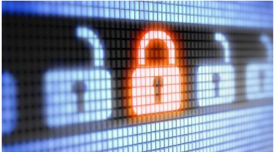
La sécurité économique, protéger
La sécurité économique consiste à évaluer les risques que peuvent encourir les acteurs.
Le patrimoine de l’entreprise peut-être la cible de prédations diverses (cyberattaques, vols, destructions, usurpations d’identité...) visant ses données, son savoir-faire ou encore sa réputation. Il s’agit d’analyser, d’identifier les risques et menaces potentielles.
Les risques touchent de nombreux champs : humains, numériques, scientifiques, technologiques, concurrentiels, juridiques, environnementaux, financiers....

Slide 12
La sécurité économique, protéger
Toutes les entreprises possèdent des informations importantes et un savoir-faire qui doivent être protégés d’une manière ou d’une autre. Les informations à protéger sont : procédés, objets, documents, données ou fichiers de nature commerciale, industrielle, financière, scientifique, technique ou stratégique.
- Les savoirs faire originaux des entreprises, - Secret de fabrication
- Ses prévisions des ventes
- Fichiers clients-Structure des couts de fabrication
- Ses modes d’organisations-Ses projets stratégiques
- Son réseau de sous-traitants et fournisseurs
La divulgation à des tiers peut créer des pertes de marché, ralentissement de nouveaux projet ou mort de l’entreprise. Il faut sensibiliser le personnel au caractère confidentiel de certaines informations et des risques courue par la perte des informations. Il faut définir un ensemble de mesure et procédures adapté aux informations à protéger, elles doivent être évolutive dans le temps

Slide 13
La sécurité économique, protéger
Types de menaces :
-Destruction physique
-Corruption de données
-Vol de matériel
-Interception électronique
-Diffusion virale interne
-Piratage extérieur
Les atteintes à l’image (notoriété, réputation)

Slide 14
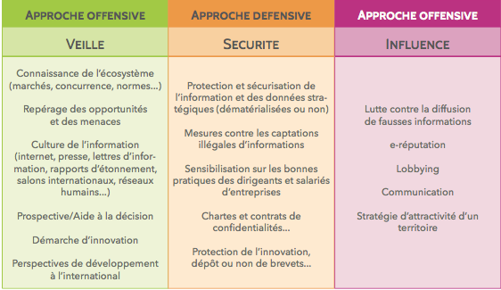
Les étapes fondamentales de l’intelligence économique

Slide 15
L’intelligence économique stratégique
L’intelligence économique stratégique est un mode de gouvernance dont l’objet est la maîtrise et la protection de l’information stratégique pertinente pour tout acteur économique. Elle peut être :
- Offensive lorsqu’elle collecte, analyse et diffuse de l’information utile aux différents acteurs économiques ;
- Défensive lorsqu’elle protège les informations stratégiques pour l’entreprise des actes de malveillance ou de négligences internes et externes.

